Slide 1

CO2 Czech Solution Group, z.s.
Prezentace č.2
CO₂
a dlouhodobé ukládání elektrické energie
LDES - Long-Duration Energy Storage
Ing. Leoš Gál
mobil: 00420 -736 50 50 12
www.co2cz.com
19.10.2023
E&Y - Na Florenci 2116/15

Slide 2
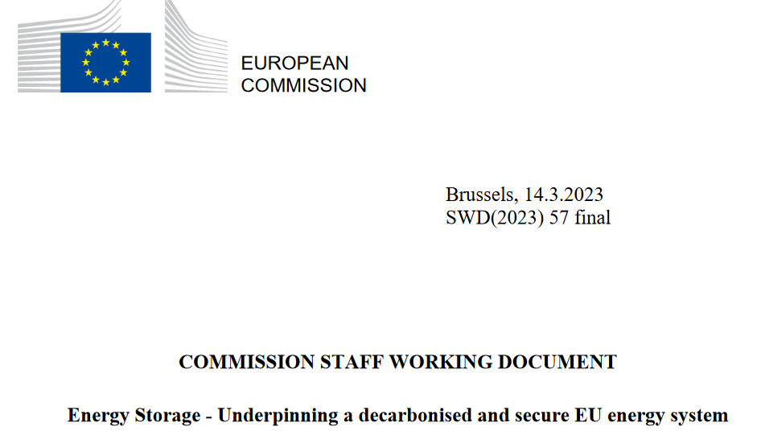
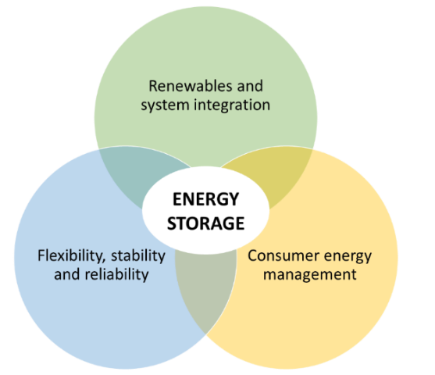
LDES - Long-duration energy storage - klíč k udržitelné energetice
Zavádění OZE dosáhne svého plného potenciálu až s aplikací dlouhodobého skladování energie !!!
Chemické skladování EE - transformuje energii z OZE na udržitelná paliva (vodík a vodíkové deriváty)
Chemické skladování EE - podporují stávajícími sítě pro přepravu chemických látek
https://energy.ec.europa.eu/system/files/2023-03/SWD_2023_57_1_EN_document_travail_service_part1_v6.pdf

Slide 3
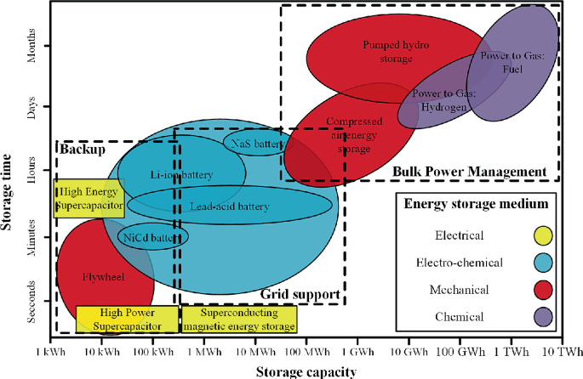
Ukládání energie v čase - všeobecně
Bulk Power Management
Dlouhodobé uložení EE
(řád měsíců)
Backup
Záložní zdroje
(řád hodin)
Grid support
Podpůrné zdroje
(řád dní)
Pro vyvážení volatility OZE v denních, týdenních, měsíčních časových intervalech budou nezbytné Všechny typy úložišť !!!

Slide 4
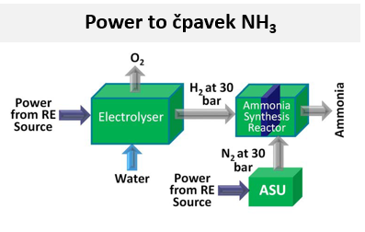
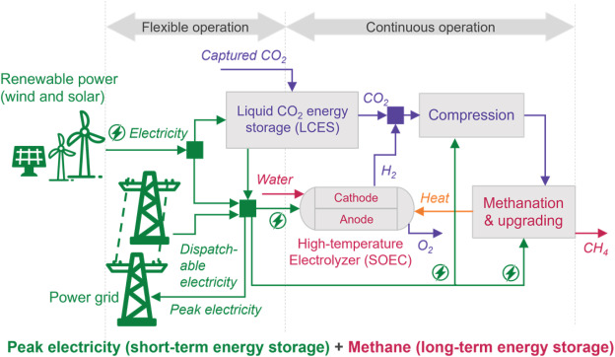
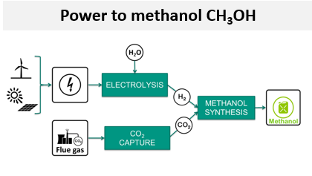
LDES - Long-duration energy storage (EE & H2)
Ukládání EE
Čpavek
NH₃
Ukládání EE
Metan
CH₄
Power to metan CH4
78 % dusík
21 % kyslík
0,04 % oxid uhličitý
1 % vzácné plyny
Ukládání EE
Methanol
CH₃OH
ČEPS
- přebírá Net4Gas - tuzemskou síť páteřních plynovodů
- 6 zásobníků na cca 3 mld m³ za cca 9 mld CZK
MND – Komárek
- zvyšuje podíl v MGS (Moravia Gas Storage) nad 50%
Dnešní prezentace z hlediska LDES - METAN
https://arena.gov.au/assets/2021/03/csiro-hydrogen-to-ammonia-july-2020.pdf

Slide 5
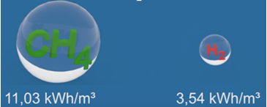
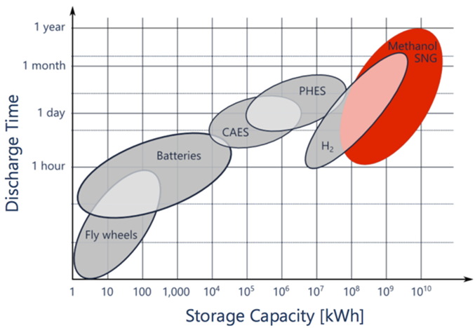
LDES - Long-duration energy storage BASF + bse Engineering
Metan - metanol
H2 - hydrogen
PHES - Pumped Heat Electrical Storage
Přečerpávací stanice (reverzní teplotní výměníky)
CAES – Compressed air energy storage
Batteries
Fly wheels
http://www.greencarcongress.com/2017/08/20170824-basf.html

Slide 6
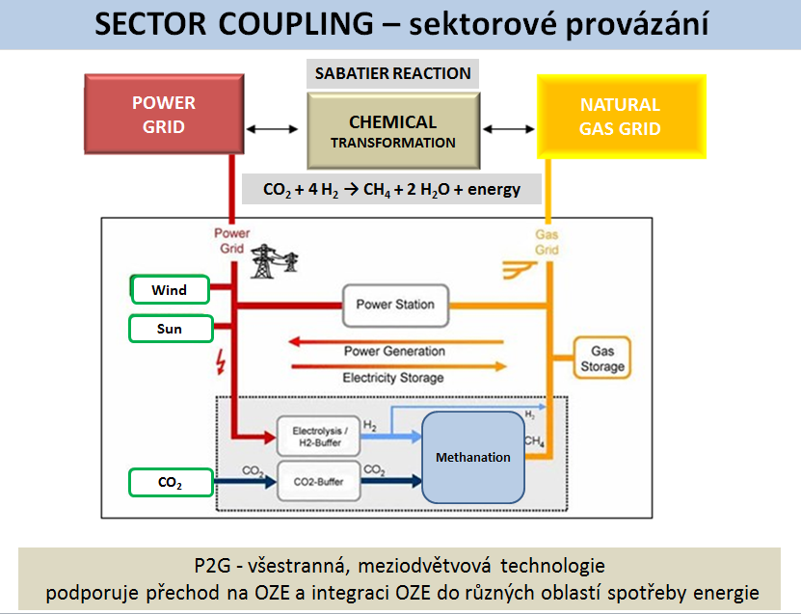
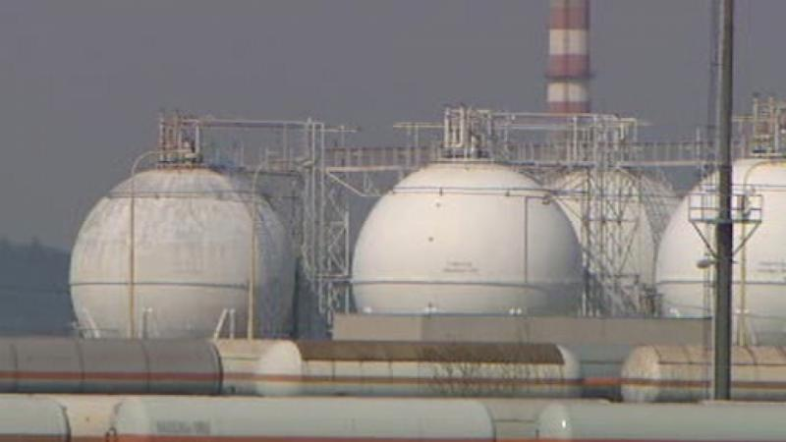
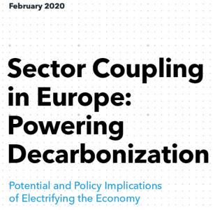
LOGIKA ENERGY COUPLINGu
Wilhelmshaven
ELEKTROLYZER 2028
500 MW, 1 GW
ELEKTROLYZER
Energie ve formě plynu vyžaduje přibližně stokrát menší objem než voda v přečerpávací stanici.

Slide 7


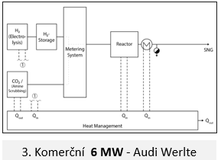
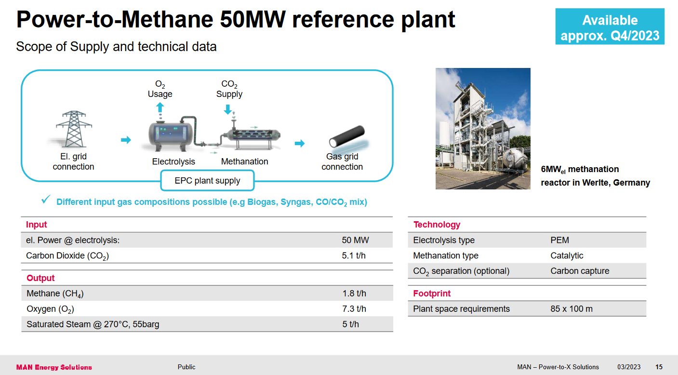
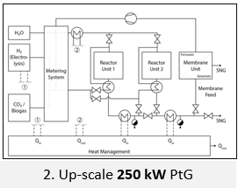
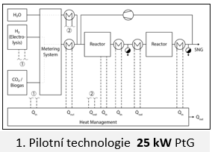
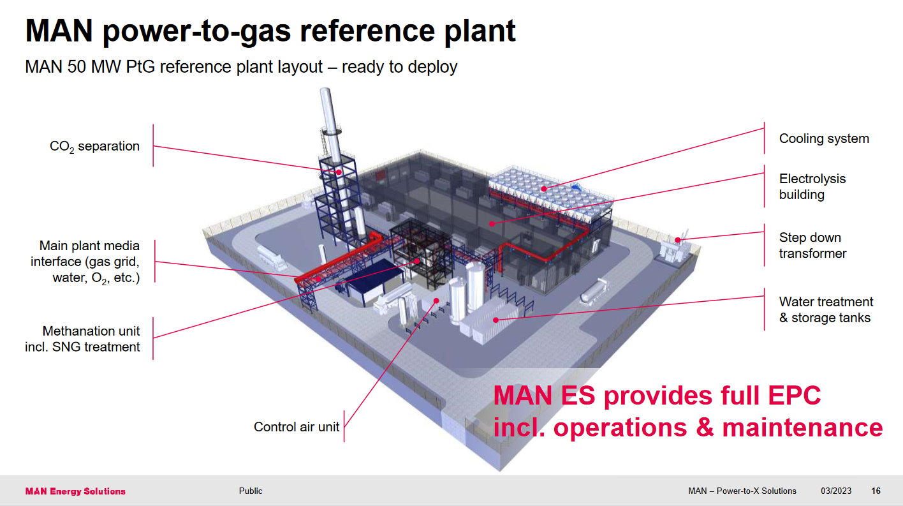
Vývojové kroky - Power to SNG (GERMANY)
Produkuje přibližně 1 000 tun SNG/rok = cca 1,3 mil m³
Transfer cca 2 800 tun CO₂
https://www.youtube.com/watch?v=csGPJsiq5ow&t=83s&ab_channel=convexZTGmbH
file:///C:/Users/leosg/Downloads/energies-14-06594-v2-2.pdf

Slide 8
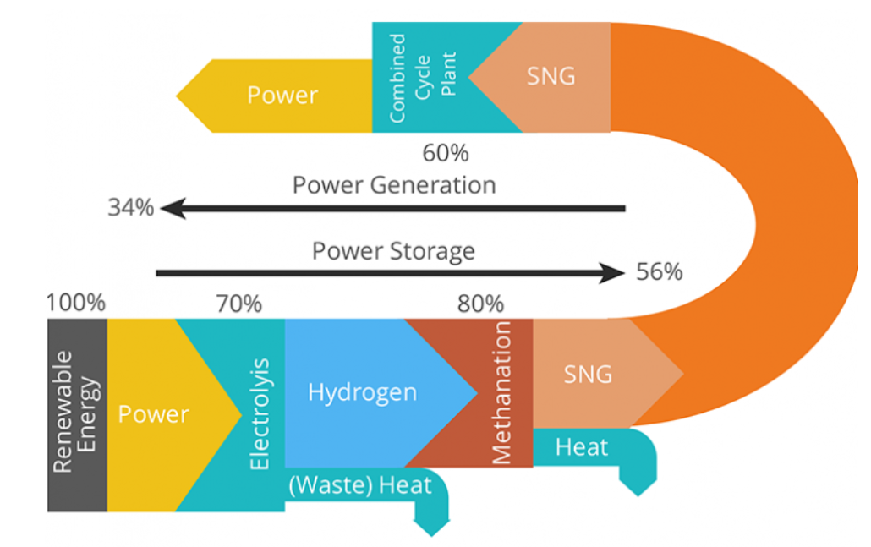
EFEKTIVITA - using methane as a chemical energy storage
Skladování obnovitelné EE v molekulách řeší dva problémy najednou:
PRŮMYSL - CO₂ může být využit jako vstupní surovina
ENERGETIKA - Schopnost skladovat elektřinu z OZE v chemických vazbách DLOUHODOBĚ
Skladování metanu je cca desetkrát levnější než skladování vodíku.
https://www.uu.nl/en/news/methane-promising-route-for-storage-of-renewable-energy-from-sun-and-wind

Slide 9
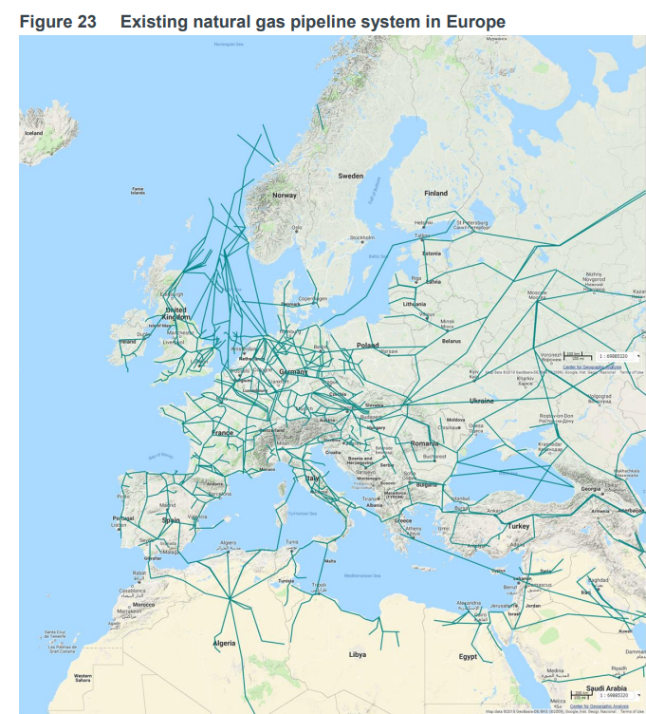
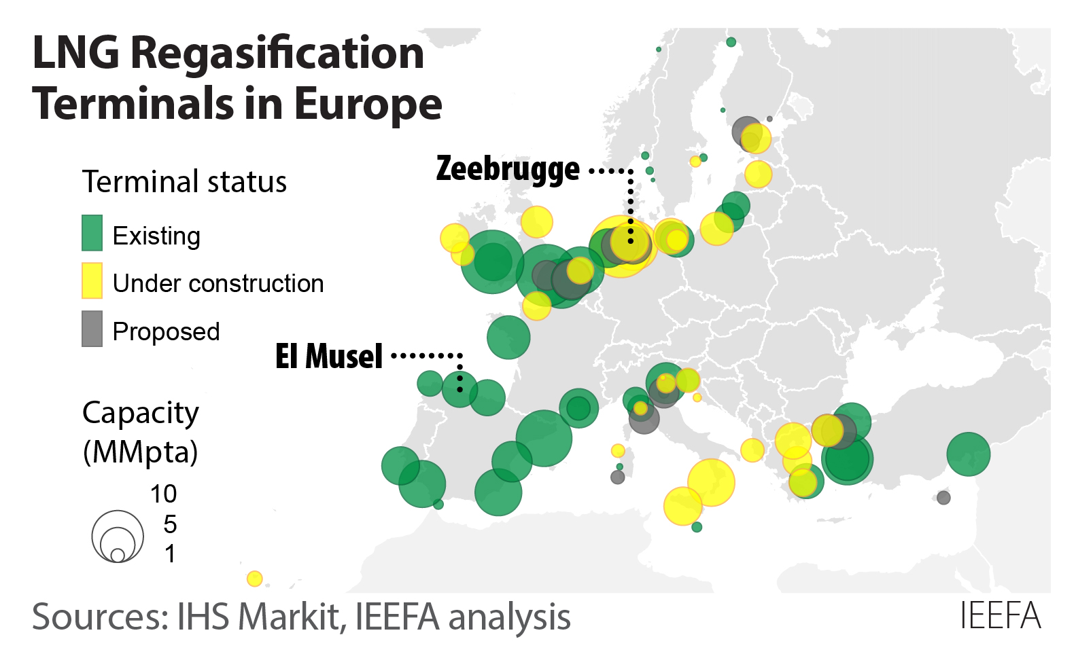
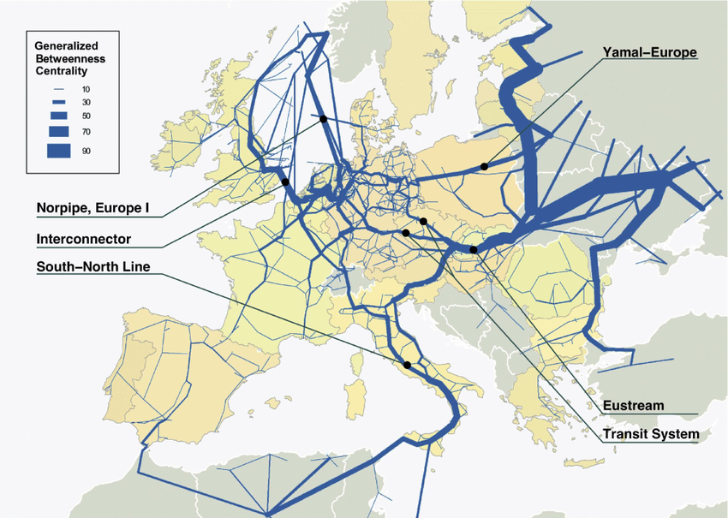
Situace NG > EU 2023
EU terminály LNG
Trans-European natural gas network
https://ieefa.org/resources/smarter-use-lng-infrastructure-crucial-future-without-russian-gas
https://www.researchgate.net/figure/Colour-online-Trans-European-natural-gas-network-Link-thickness-is-proportional-to-the_fig4_26720900

Slide 10
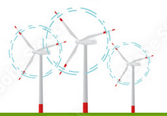
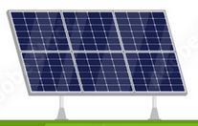
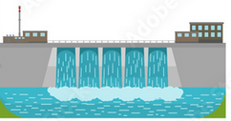

Elektrická distribuční soustava
Bezemisní zdroje EE
Přímo do sítí
Podpora
H₂O
Levná letní energie
Elektrolyzér
2 H₂O → 2 H₂ + O₂
Power to hydrogen
Možnost vtláčet zelený vodík do sítí zemního plynu
limitně < 10 %
Dlouhodobé skladování ??
Jörg Leicher Gas- und Wärme-Institut Essen
Plynárenská distribuční soustava

Slide 11
Elektrická distribuční soustava
Bezemisní zdroje EE
Přímo do sítí
Emise CO₂
Energetický průmysl, Metalurgie, Rafinerie, Cement-vápno, Spalovny, BPS…
DAC – Direct Air Capturing
H₂O
Levná letní energie
Elektrolyzér
2 H₂O → 2 H₂ + O₂
1
Chemicky
Metanizace
4 H₂ + CO₂ → CH₄ + 2H₂O
Power to metan
Možnost vtláčet CH4 do sítí zemního plynu
NEOMEZENĚ
Plynárenská distribuční soustava

Slide 12
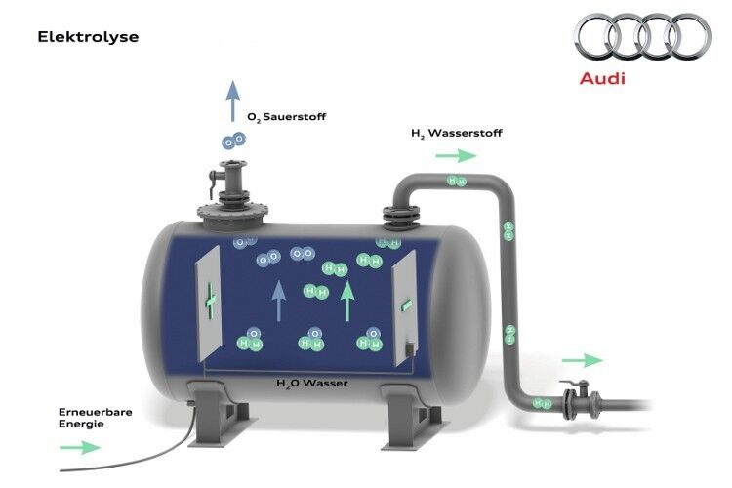
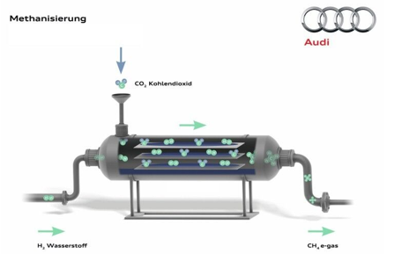
https://www.youtube.com/watch?v=csGPJsiq5ow&t=83s&ab_channel=convexZTGmbH

Slide 13
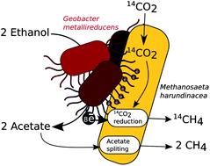
Elektrická distribuční soustava
Bezemisní zdroje EE
Přímo do sítí
Emise CO₂
Energetický průmysl, Metalurgie, Rafinerie, Cement-vápno, BPS
DAC – Direct Air Capturing
H₂O
Levná letní energie
Elektrolyzér
2 H₂O → 2 H₂ + O₂
1
Chemicky
2
Biologicky
Metanizace
4 H₂ + CO₂ → CH₄ + 2H₂O
Levná letní energie
Plynárenská distribuční soustava

Slide 14

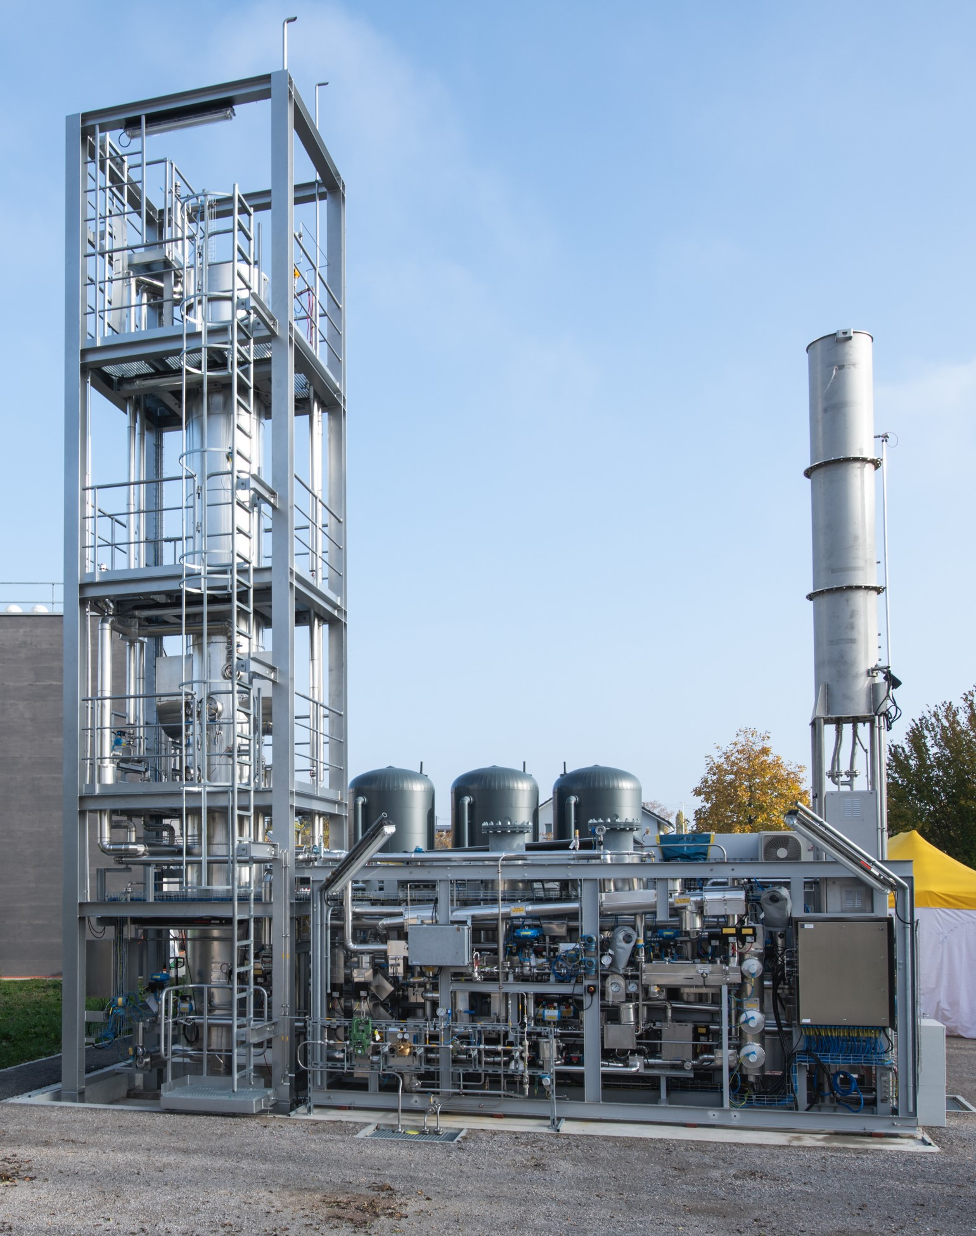


Využívá sinice
n-butanol
chemikálie
bioplasty syntetická guma
1,4-butanediol (1,4-BDO)
plasty
polyuretany
elastické vlákna
Electrochaea
https://www.youtube.com/watch?v=99x80-Dc428&ab_channel=ElectrochaeaGmbH
https://lanzatech.com/
www.electrochaea.com/technology/

Slide 15
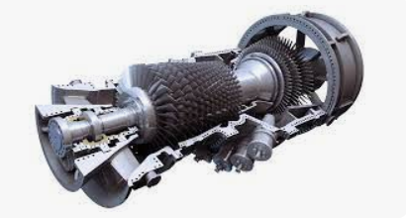
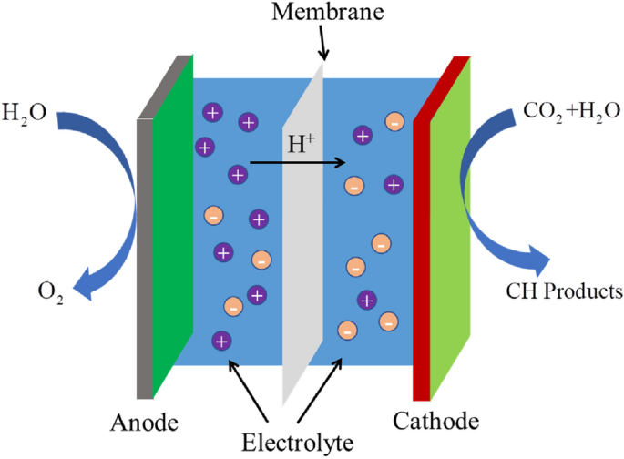
Elektrická distribuční soustava
Bezemisní zdroje EE
Přímo do sítí
Emise CO₂
Energetický průmysl, Metalurgie, Rafinerie, Cement-vápno, BPS
DAC – Direct Air Capturing
H₂O
Levná letní energie
Elektrolyzér
2 H₂O → 2 H₂ + O₂
1
Chemicky
2
Biologicky
3
Elektrochemicky
Metanizace
4 H₂ + CO₂ → CH₄ + 2H₂O
Levná letní energie
Čistý metan
Čistý metan
Čistý metan
Plynárenská distribuční soustava…Metan-CH₄ (70-90%)…..Ethan, Propan, Butan (2-20%).…CO₂ (0-8%)……N₂,O₂, H₂S, Ar, He, Ne, Xe
Plynárenská distribuční soustava

Slide 16
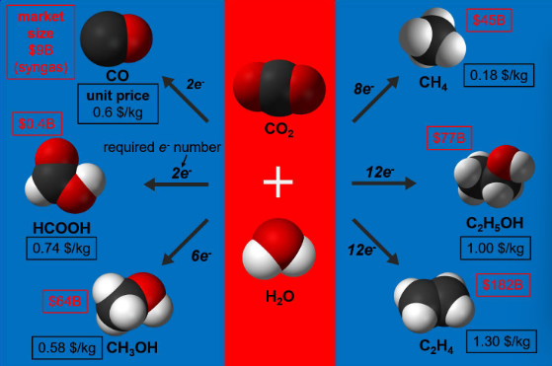
koelektrolýza CO2 a vody na produkty bohaté na energii
fotochemický koprocesing CO2 a vody
foto-elektrochemický koprocesing CO2 a vody
foto-bio-elektrochemický koprocesing CO2 a vody.
https://koasas.kaist.ac.kr/bitstream/10203/261845/1/000465012800018.pdf

Slide 17
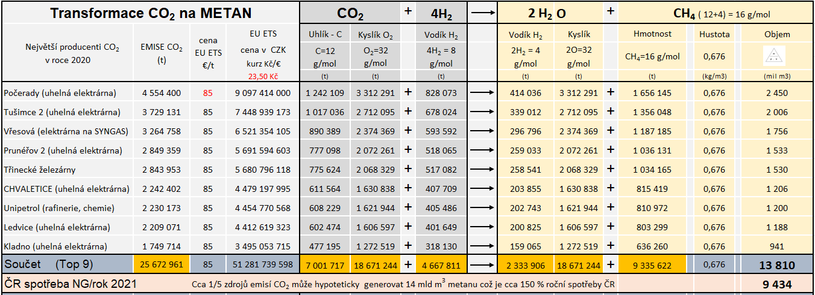
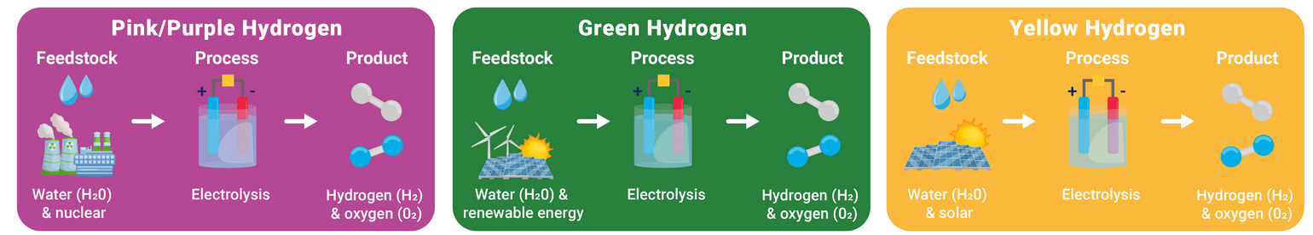
LDES - Long-duration energy storage
Dává metan hypoteticky (kvantitativně) pro ČR smysl?
Kvantitativně ANO !
2,8 t CO₂ = 1 t CH₄
Kritický bod - levný „zelený“ vodík
Termojaderná fúze
Elektrolýza na bázi pevných oxidů SOEC
Fotokatalytické štěpení vody (umělý list)
Solární vysokoteplotní termochemické cykly
Výroba biovodíku

Slide 18

CO2 Czech Solution Group. z.s.
IČO 11641592
ADRESA:
Rubeška 393/7, Praha 9 – Vysočany, 190 00 Praha
KONTAKTY:
Ing. Leoš Gál
leos.gal@seznam.cz
mobil 00420-736 505012
Ing. Petr Břenek
petr.brenek@pgpt.cz
mobil 00420-775 113349
Ing. Jaroslav Suchý
jaroslav.suchy@pschp.cz
00420-724 809 545

Slide 19
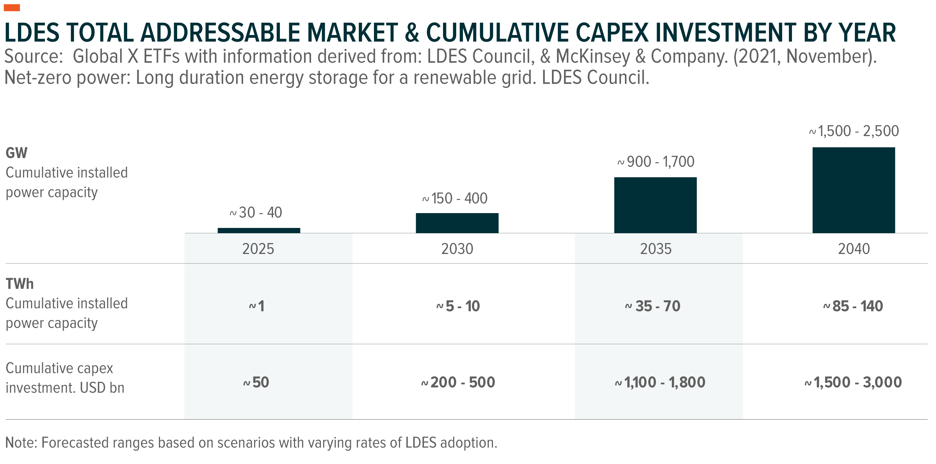
Odhad vývoje CAPEX pro LDES
Temelín
1 GW
15 TWh/rok
https://globalxetfs-co-jp.translate.goog/en/research/short-and-long-duration-energy-storage-essential-to-the-clean-energy-transition/index.html?_x_tr_sl=en&_x_tr_tl=cs&_x_tr_hl=cs&_x_tr_pto=sc

